Slide 1
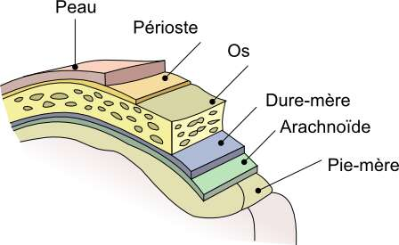
RAPPEL ANATOMIQUE
Pachyméninge
Leptoméninges

Slide 2
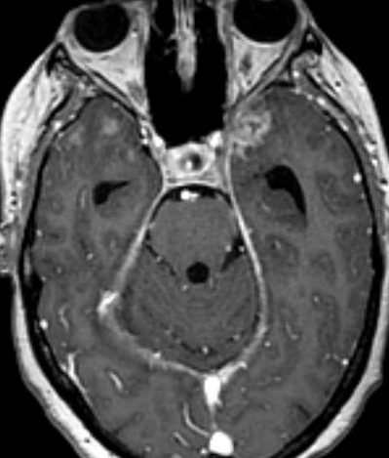
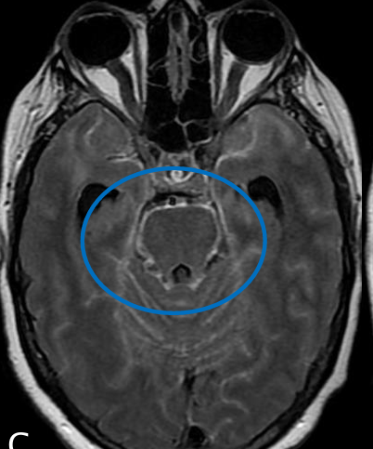
DIAGNOSTIC POSITIF
T1 après injection de GADO
VS
FLAIR avec GADO

Slide 3
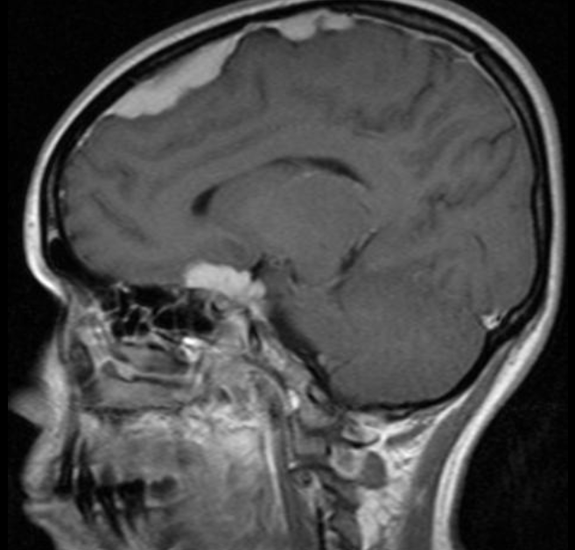
ÉTIOLOGIES
1- Epaississement pachyméningé:
C- Hypertrophie pachyméningé idiopathique:
Cause inconnue
En Imagerie:
  Epaississement dural localisé ou multiple, formant généralement des lésions en forme de masse

Slide 4
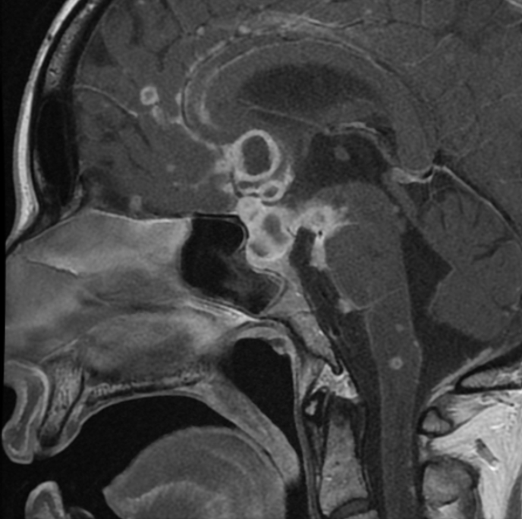
ÉTIOLOGIES
1I- Epaississement leptoméningé:
A- Méningite infectieuse:
Y penser en premier surtout dans un contexte d’urgence.
a- Méningite tuberculeuse:
Cliniquement: contage tuberculeux, immunodépression, Sd méningé, AEG, sueurs nocturnes.
En Imagerie:
  Epaississement basal nodulaire et épais.
  Tuberculomes.
  Hydrocéphalie.
  Infarctus.
  PL: Mycobacterium tuberculosis (PCR ou Culture)

Slide 5
EPAISSISSEMENT MÉNINGÉ
PACHYMÉNINGÉ
LEPTOMÉNINGÉ
MIXTE
Hypotension IC
Ep lisse et diffus
Post chirurgical
Ep localisé
Carcinose leptoméningée
Ep nodulaire
Focal/Multifocal
Méningite
Méningite Bactérienne
Ep des citernes de la base et convexité
Neurosarcoïdose
- Ep variable
- Multiple atteintes
Métastase durale
Ep nodulaire
Focal/Multifocal
Hypertrophie idiopathique
Ep en masse
Localisé/Multiple
Tuberculeuse
- Ep nodulaire
Basal et épais
-Tuberculomes
Fongique
- Ep variable
- Pseudokyste gélatineux ++
Virale
- Ep variable
+/- Encéphalite
Méningiome
Masse extra axiale
Rehaussement intense et homogène
Histiocytose à CL
Ep masse
Diabète insipide +++
PL +++

